Slide 1
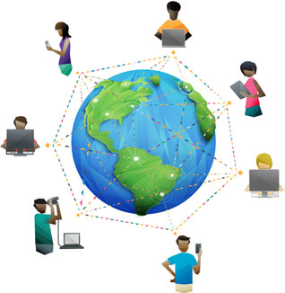
INTERNET World Stats

Slide 2
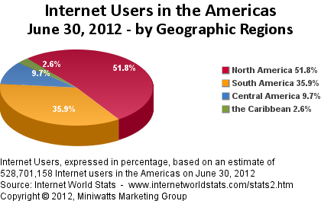
Principales Estadísticas
Imagen : http://www.internetworldstats.com/stats2.htm

Slide 3
América Central
Población aproximada 157,663,596
Usuarios de internet 51,452,595
Suscritos a Facebook 47,035,580
 | Población | Porcentaje mundial | Usuarios internet | Porcentaje | Usuarios facebook
América | 941,968,792 | 13.4% | 528,701,158 | 22% | 372,516,840
Resto del mundo | 6,075,878,130 | 86.6 % | 1,876,817,218 | 78.0 % | 564,890,340
TOTAL | 7,017,846,922 | 100.0 % | 2,405,518,376 | 100.0 % | 937,407,180

Slide 4
Pais | No. Población | Territorio | Usuarios Internet | Porcentaje | Suscritos a Facebook | Porcentaje
México | 114,975,406 | 1,967,138 km | 42,000,000 | 36% | 38,463,860 | 33.5% 4
Costa Rica | 4,636,348 | 51.090 km | 2,000,000 | 43.1% | 1,889,620 | 40.8% 3
El Salvador | 6,090,646 | 21,041 km | 1,491,480 | 24.5% | 1,491,480 | 24.5%
Guatemala | 14,099,032 | 108,894 km | 2,280,000 | 16.2% | 2,104,160 | 14.9%
Honduras | 8,296,693 | 112,088 km | 1,319,174 | 15.9% | 1,213,800 | 14.6%
Belice | 327,719 personas | 22,966 km | 74,700 | 22.8% | 74,700 | 22.8%
Nicaragua | 5,727,707 | 129,454 km | 783,800 | 13.7% | 783,800 | 13.7%
Panamá | 3,510,045 | 77,082 km | 1,503,441 | 42.8% | 1,014,160 | 28.9%
Estados Unidos | 313,847,465 | 9,629,047 km | 245,203,319 | 78% | 166,029,240 | 52.9% 1
Canadá | 34,300,083 | 9,976,137km | 28,469,069 | 83% | 18,090,640 | 52.7% 2

Slide 5
Las estadísticas son hasta el año 2012
Bibliografia:
WORLD STATS
http://www.internetworldstats.com/america.htm
26 octubre 2013

